Slide 1
Значення та завдання формування початкових елементів математики у дітей дошкільного віку

Slide 2
План
Теоретичні основи розвитку математичної науки для дітей дошкільного віку. Зв’язок ТМФЕМУ з іншими науками.
1
Значення і завдання формування початкових математичних уявлень і понять у дітей дошкільного віку.
2
3
Сучасні наукові дослідження проблеми ФЕМУ дітей дошкільного віку.
4
Інноваційні підходи до формування елементарних математичних уявлень та логіко-математичного розвитку дітей дошкільного віку.

Slide 3
Теоретичні основи розвитку математичної науки для дітей дошкільного віку. Зв’язок ТМФЕМУ з іншими науками

Slide 4
Історія розвитку математики
Перший етап –від початку людського суспільства до ХVІІ ст.
Другий етап - ХVІІ – початок ХІХ ст.
Третій етап розвитку математики – з ХІХ ст. до наших днів.

Slide 5
Значення та завдання формування елементарних математичних уявлень у дошкільників
Базовий компонент дошкільної освіти (2021)
«Українське дошкілля»
«Дитина»
«Впевнений старт»
«Я у Світі»
«Світ дитинства»
«Освіта та піклування»

Slide 6
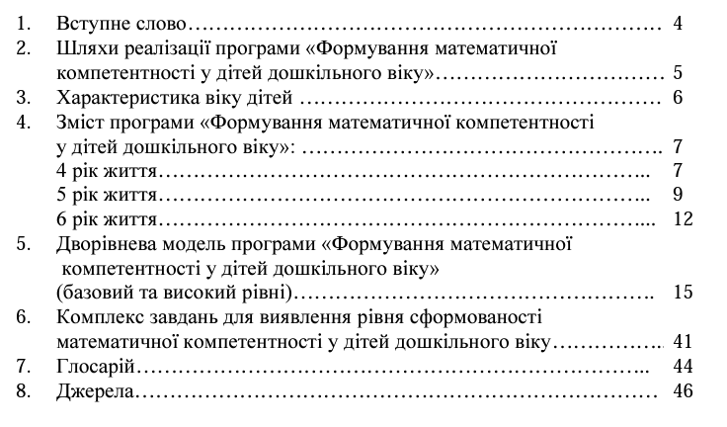
Парціальна програма «Формування математичної компетентності у дітей дошкільного віку» Л.Зайцева
https://zayceva.com.ua/

Slide 7
Робочі зошити для дітей

Slide 10
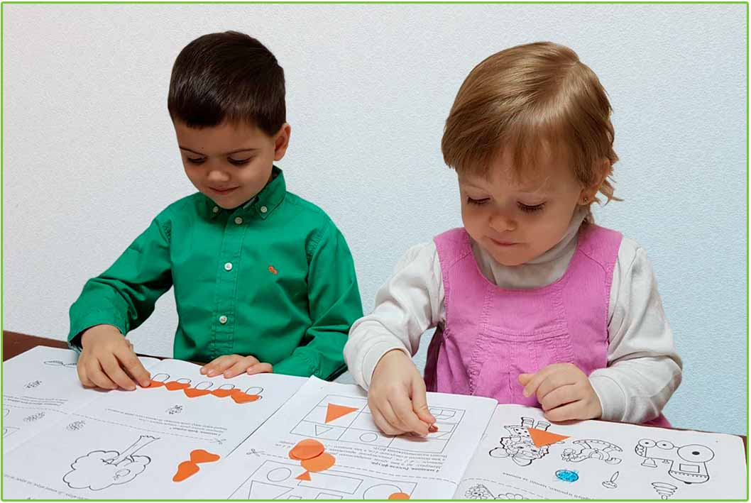
Формування елементарних математичних уявлень у дітей всіх вікових груп ЗДО здійснюється на загальних методичних положеннях, які сприяють засвоєнню кількісних оцінок, формуванню числових понять, розвитку знань про форму та всіх інших знань, передбачених освітніми програмами з ФЕМУ.

Slide 11
Вклад учених у формування елементарних математичних уявлень
Я. Коменський у книзі «Материнська школа» пропонує ще до шкільного навчання навчити дитину лічбі в межах десяти; розрізняти числа, порівнювати предмети за величиною, розпізнавати й називати деякі геометричні фігури, застосовувати в практичній діяльності одиниці мір: дюйм, пядь, крок, фунт.

Slide 12
Й. Песталоцці уперше запропонував навчання дітей геометрії. У розробленій ученим методиці наголошується на необхідності навчання дітей впізнавати і визначати форму предметів та зображати (малювати) їх.

Slide 13
Ф. Фребель розробив ігри-заняття ознайомлення дітей з числом, формою, величиною, просторовими відношеннями.

Slide 14
М. Монтессорі вважала необхідним створення спеціального освітнього середовища для розвитку в дітей уявлень про число, форму, величину. Учена пропонувала використовувати в роботі з дітьми лічильні палички, кольорові намистини, рахівницю, монети тощо.

Slide 15
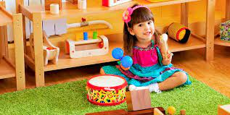
Математичний розвиток дітей дошкільного віку
якісні зміни у формах пізнавальної діяльності, які відбуваються внаслідок формування елементарних математичних уявлень і пов’язаних з ними логічних операцій.

Slide 16
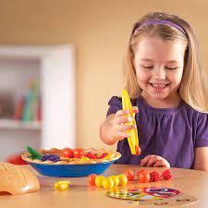
Сучасні наукові дослідження проблеми ФЕМУ дітей дошкільного віку
На сучасному етапі організації освітнього процесу в ЗДО відбувається пошук інноваційних методів, засобів, форм та технологій навчання, які б дозволили реалізувати більш активну взаємодію між суб’єктами освітнього процесу.

Slide 17
Розвивальні технології
Ігрові технології
Інформаційно-комунікаційні технології
Проєктні технології

Slide 18
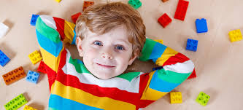
Формування елементарних математичних знань у дітей дошкільного віку на сучасному етапі активно досліджується науковцями: Н. Баглаєвою, О. Брежнєвою, Л. Зайцевою, Т.Павлюк, Т. Степановою, С. Татариновою, К. Щербаковою та ін.

Slide 19
Дослідження Н. Баглаєвої присвячене індивідуально- диференційованому підходу до формування математичних уявлень у дітей старшого дошкільного віку. Учена доводить, що індивідуально-диференційований підхід є ефективним засобом практичного втілення концепції індивідуалізації навчання, що передбачає організацію освітнього процесу на різних рівнях складності й дає змогу кожній дитині сповна реалізувати свої можливості та здібності.

Slide 20
У дослідженні О. Брежнєвої висвітлено теоретико-практичні аспекти математичного розвитку дітей 3-6 років. Учена обгрунтувала структуру математичного розвитку, до якої увійшли: когнітивний, емоційно-ціннісний, операційний компоненти.
Важливою умовою розуміння дітьми дошкільного віку математичного змісту є розвиток системних дій із ознайомлення з довколишньою дійсністю; розвиток уміння виділяти загальні характеристики форми, величини, простору, кількості.

Slide 21
Л. Зайцева розкриває сучасні підходи до формування математичної компетентності у дітей дошкільного віку, зокрема:
діяльнісний, компетентнісний, інтегрований, індивідуально- диференційований; технологію організації освітньо-пізнавальної діяльності дітей дошкільного віку. Ученою розроблена парціальна програма «Формування математичної компетентності у дітей дошкільного віку» (4-6 р. ж.).

Slide 22
Зміст програми
Мотиваційний компонент
Змістовий компонент
Практичний компонент

Slide 23
Т. Павлюк досліджувала особливості навчання дітей старшого дошкільного віку лічби з використанням комп’ютера. Учена зауважує, що старший дошкільний вік є сензитивним періодом для використання комп’ютера як засобу навчання. На цьому етапі відбувається перехід від наочно-образного до логічного мислення, що дає можливість оволодіти комп’ютером, підвищити інформаційну грамотність дітей.

Slide 24
Т. Степанова досліджувала методичні аспекти індивідуалізації і диференціації навчання дітей дошкільного віку математики за рівнорівневими програмами відповідно до можливостей і здібностей дітей. Ефективними умовами засвоєння матеріалу та ФЕМУ є:
реалізація диференційованого підходу у створенні різнорівневих програм навчання в ЗДО;
побудова системи індивідуалізації навчання з урахуванням рівнів індивідуального розвитку дітей;
поєднання колективних і індивідуальних форм навчання у процесі ФЕМУ на заняттях різних типів (фронтальні, групові, індивідуально-групові, індивідуальні).

Slide 25
Формування логіко-математичних понять у дітей старшого дошкільного віку у процесі пізнавальної діяльності досліджувала С. Татаринова. Логіко-математичне поняття, на думку вченої, виявляється в мові за допомогою слова або терміна, в якому відображаються кількісні, просторово-часові відношення предметів, процесів і явищ дійсності.

Slide 26
К. Щербакова є засновницею наукового напряму – теоретико- методичні основи ознайомлення дітей дошкільного віку з математичними уявленнями. У наукових працях ученої розкрито особливості формування у дітей кількісних та якісних уявлень, ознайомлення з формою, величиною предметів, різними способами розв’язування арифметичних задач, які викладені в навчальних посібниках.

Slide 27
Інноваційні підходи до ФЕМУ
забезпечення логіко-математичного розвитку дітей в освітньо-виховному процесі ЗДО
зміна позиції педагога та дитини з суб’єкт-об’єктних на суб’єкт-суб’єктні
надання пріоритету заняттям інтегрованого типу

Slide 28
Структура логіко-математичної компетентності

Slide 29
Математична підготовка дітей дошкільного віку складається з 2 напрямів
Мислити логічно означає мислити чітко й послідовно, не припускаючись суперечностей у своїх міркуваннях
Уміння логічно й самостійно мислити – важливий показник готовності до розумової діяльності.

Slide 30
Навчання математичних операцій спирається на мисленнєву діяльність, яку слід розвивати формуючи у дітей такі вміння:
аналізувати, синтезувати, порівнювати;
узагальнювати, встановлювати зв’язки між предметами, абстрагувати;
серіювати, класифікувати, систематизувати, знаходити логічні співвідношення між числами і предметами;
встановлювати причинно-наслідкові зв’язки, висувати припущення, гіпотези.

Slide 31
Основні форми організації освітньої роботи з ФЕМУ
Ігри
Спостереження
Індивідуальна практична діяльність

Slide 32
Логічні ігри математичного змісту сприяють розвитку у дітей пізнавального інтересу, здібностей до творчого пошуку, бажання і уміння вчитися. Незвичайна ігрова ситуація з елементами проблеми викликає зацікавленість у дітей.

